Slide 1
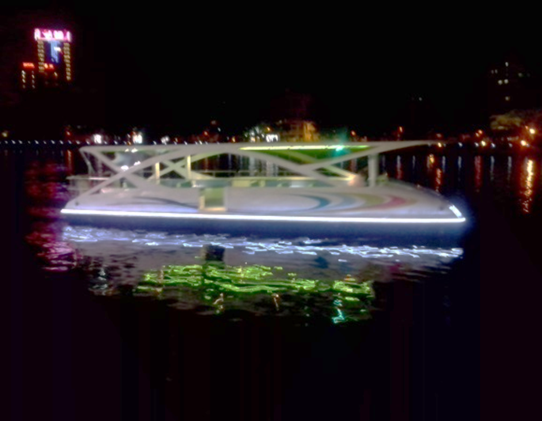
綠色消費價值、滿意度與忠誠度之研究—以高雄愛河愛之船為例
指導教授：李明聰
簡報者：莊文義
高雄應用科技大學

Slide 2
簡報大綱
一
緒論
二
文獻回顧
三
研究方法
四
研究結果
五
結論
六
建議
Notes:
今天學生簡報大綱有六大項目，分別為

Slide 3
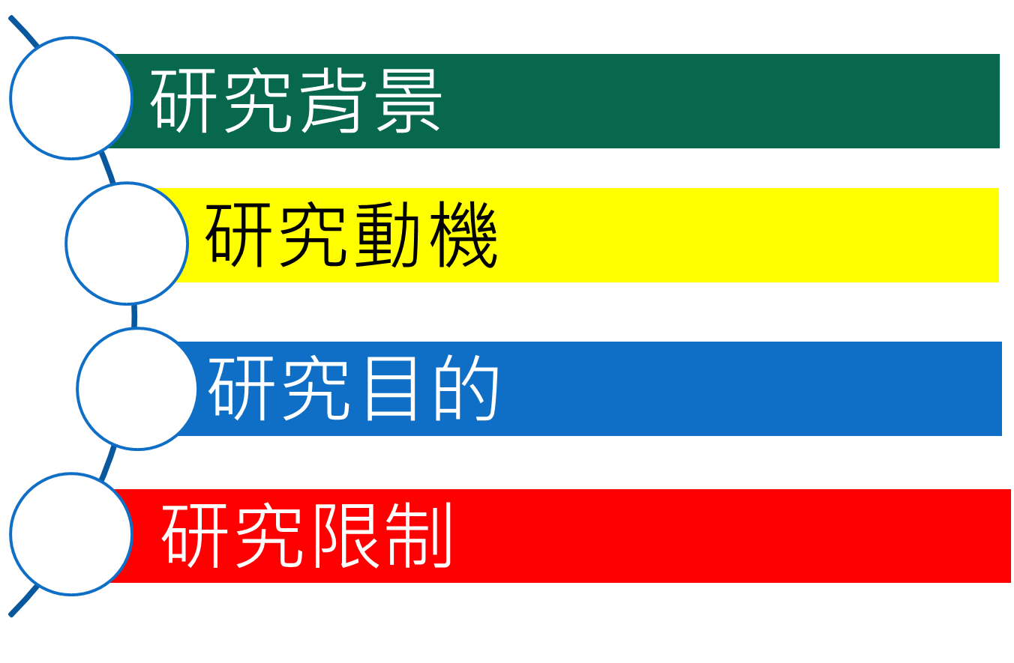

一、緒論
1.2
1.3
1.4

Slide 4
一、緒論-
背景
動機
目的
限制
愛河愛之船營運資料

Slide 5
一、緒論-
背景
動機
目的
限制
高雄市國際及一般觀光旅館客房住用數

Slide 6
一、緒論-
背景
動機
目的
限制
全國國際及一般觀光旅館客房住用數

Slide 7
一、緒論-
背景
動機
目的
限制
高雄市國際及一般觀光旅館員工人數

Slide 8
一、緒論-
背景
動機
目的
限制
全國國際及一般觀光旅館員工人數

Slide 9
一、緒論-
背景
動機
目的
限制
高雄捷運載客數

Slide 10
一、緒論-
背景
動機
目的
限制
高雄公車載客數

Slide 11
一、緒論-
背景
動機
目的
限制
高雄市自行車道建置長度

Slide 12
一、緒論-
背景
動機
目的
限制
高雄市公園綠地面積

Slide 13
一、緒論-
背景
動機
目的
限制
臺北市和高雄市平均每人享有公園綠地面積

Slide 14
一、緒論-
背景
動機
目的
限制
太陽能愛之船特色：
每年超過50萬人次搭乘。
無空氣污染、無水污染、無噪音污染和無熱污染。
亞洲第一艘太陽能電動船。
獨特性與議題性。

Slide 15
一、緒論-
背景
動機
目的
限制
探討遊客之價格價值、感知品質、綠色政府形象、綠色消費滿意度和綠色消費忠誠度之相互關係。
亞洲第一艘太陽船愛之船投入營運新契機，形塑高雄市政府之綠色政府意象，彰顯政府對環境保護及永續都市之努力與承諾。

Slide 16
一、緒論-
背景
動機
目的
限制
礙於時間因素及資訊取得困難，取樣僅侷限於購票搭乘之遊客，若能取得包船遊客之樣本數據，進行統計分析，研究將更加完整。

Slide 17
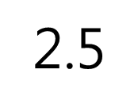
二、文獻回顧
綠色消費滿意度
感知品質
價格價值
綠色政府形象
綠色消費忠誠度
2.1
2.2
2.3
2.4

Slide 18
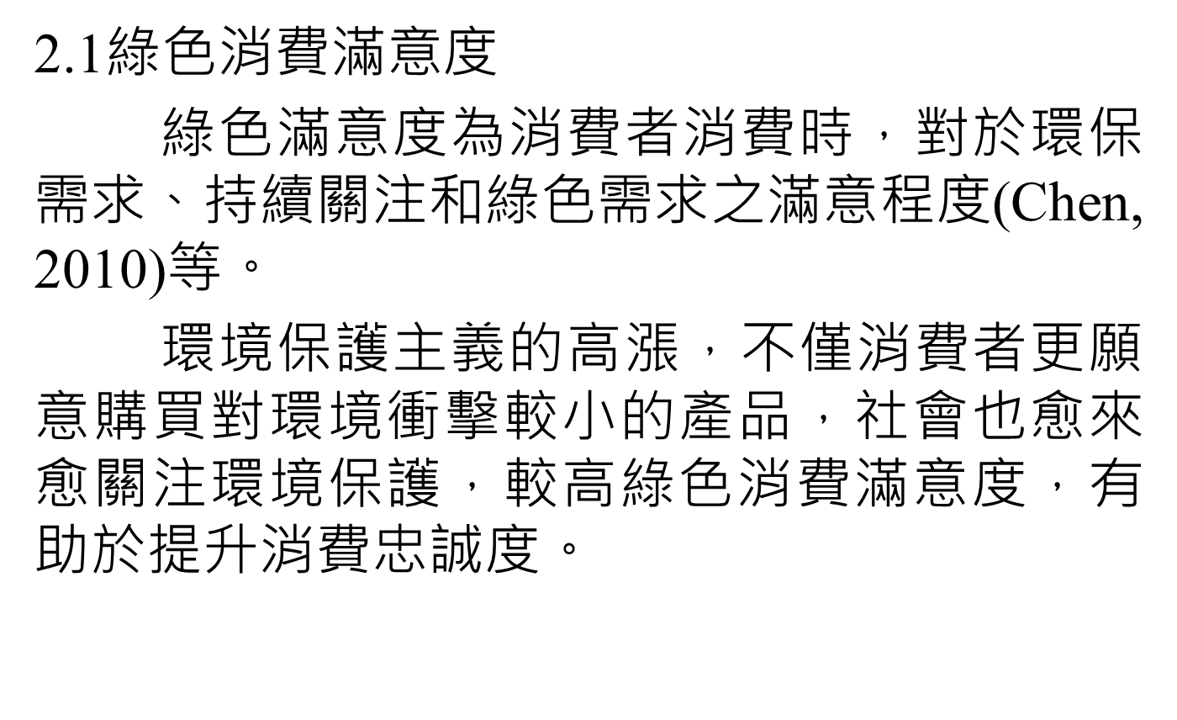
二、文獻回顧

Slide 19
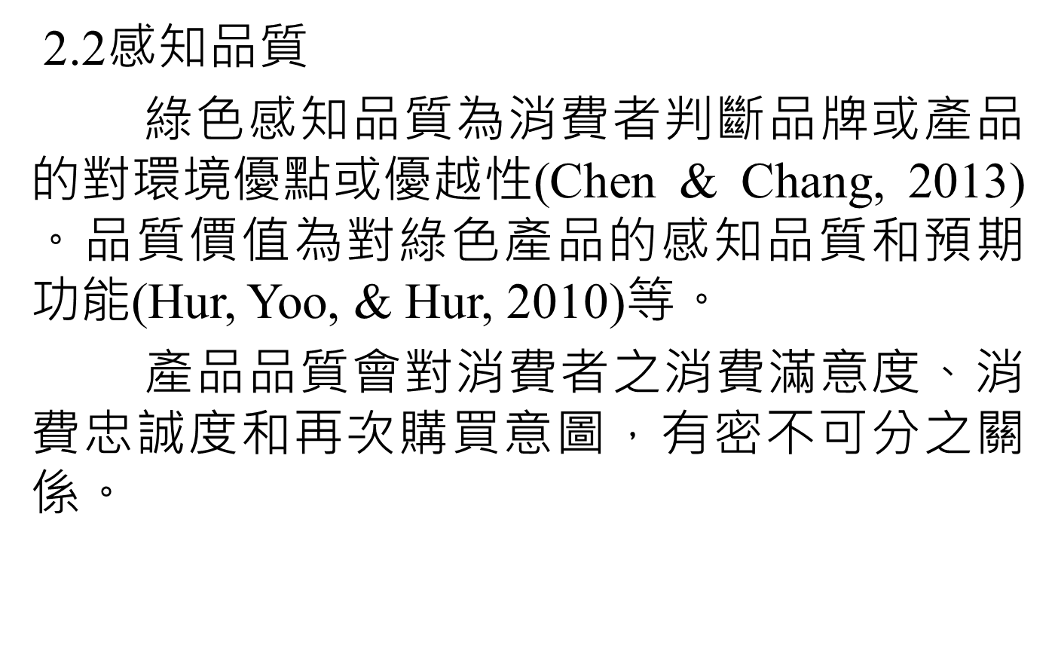
二、文獻回顧

Slide 20
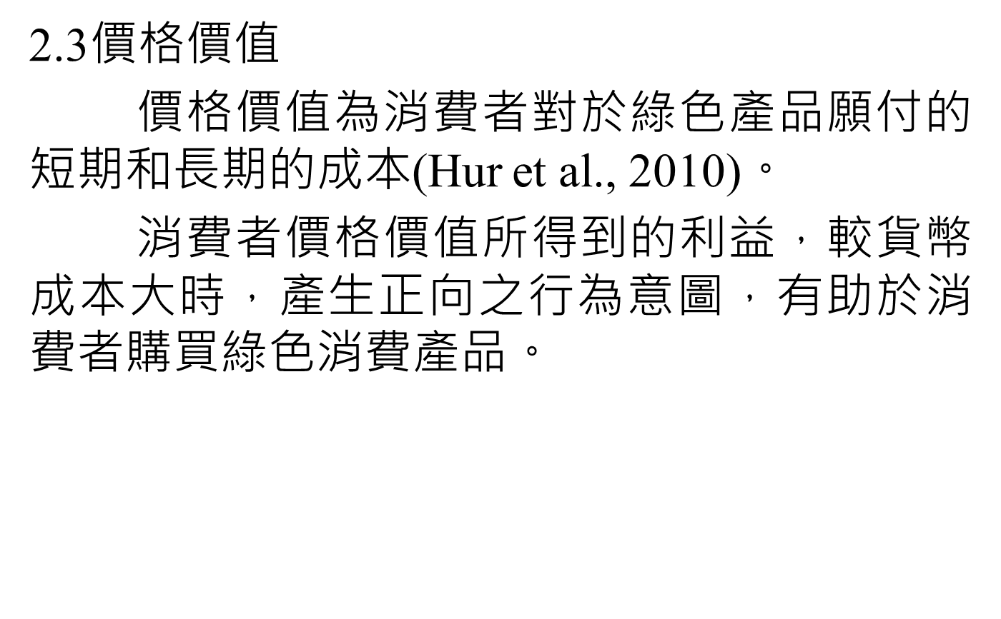
二、文獻回顧

Slide 21
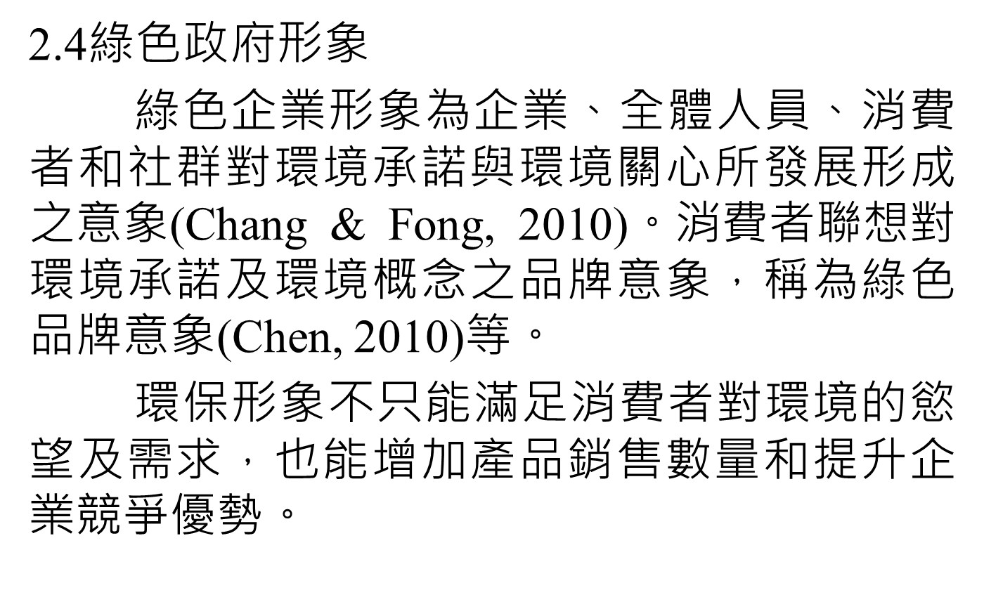
二、文獻回顧

Slide 22
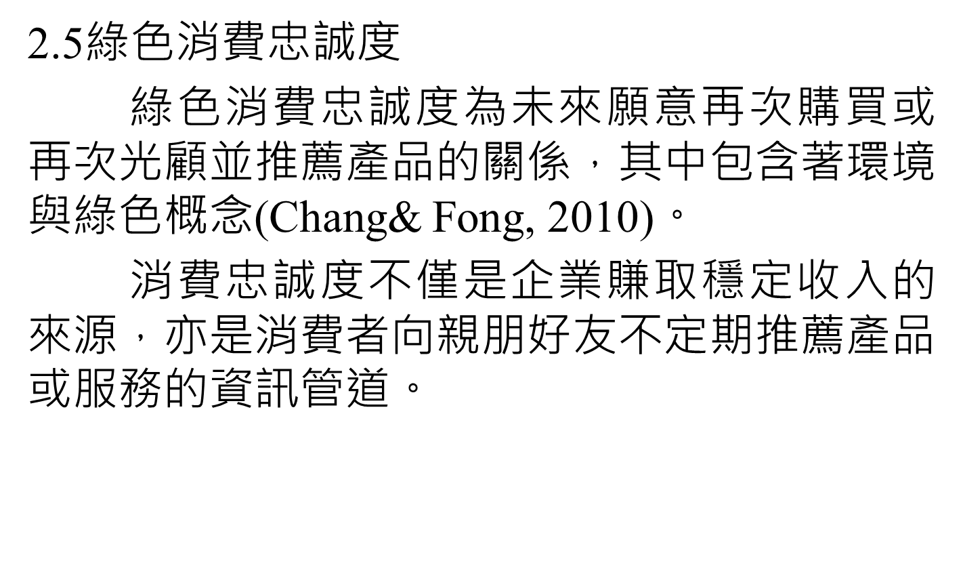
二、文獻回顧

Slide 23
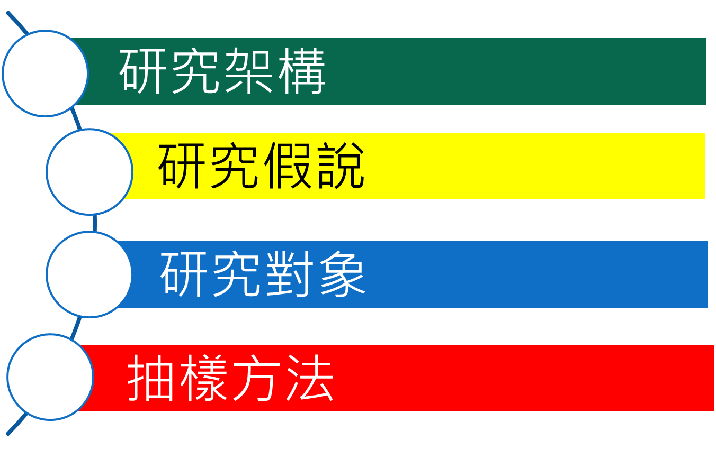
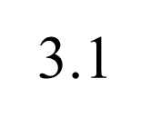
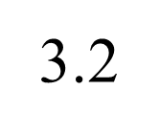
三、研究方法
3.3
3.4

Slide 24
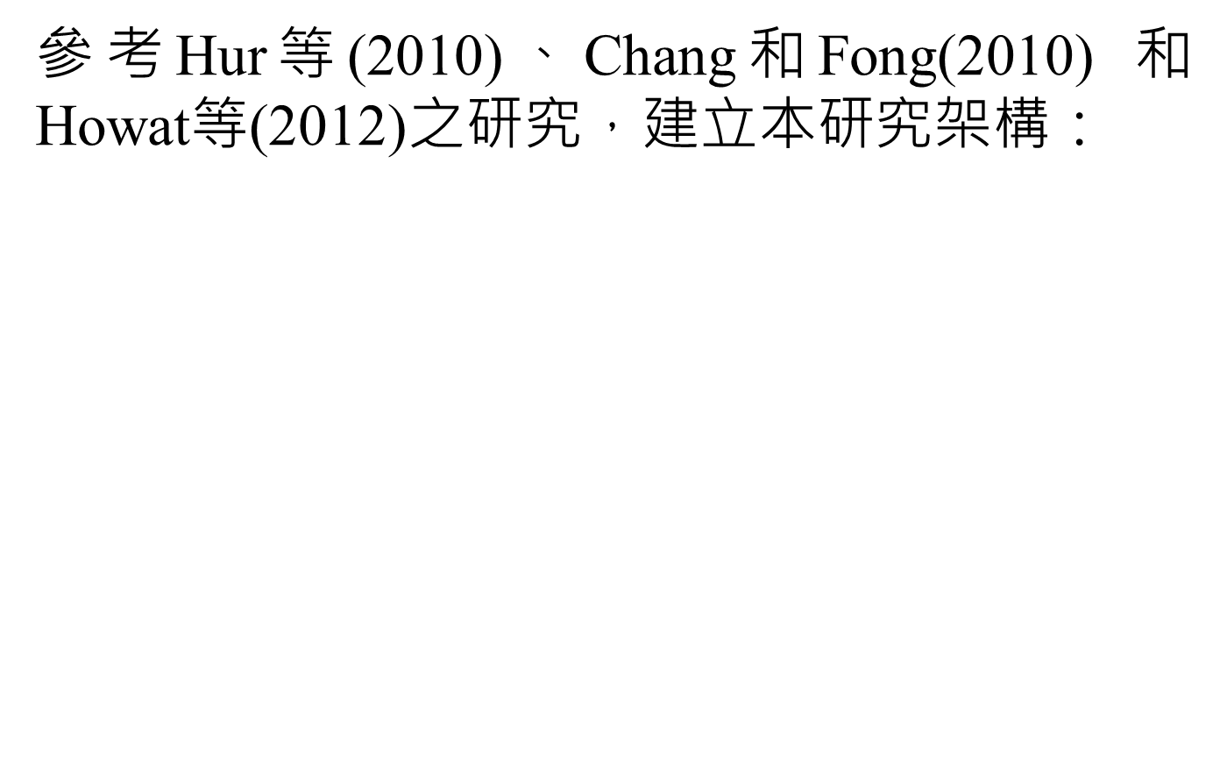
三、研究方法-研究架構

Slide 25
三、研究方法-研究對象
3.2研究對象：搭乘愛之船遊客為研究調查對象

Slide 26
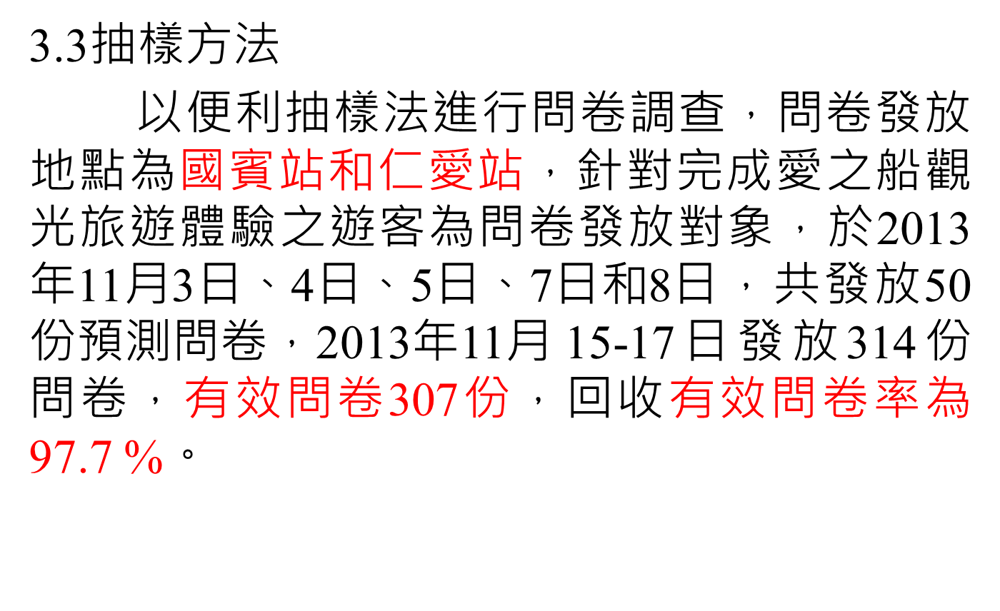
三、研究方法-抽樣方法

Slide 27
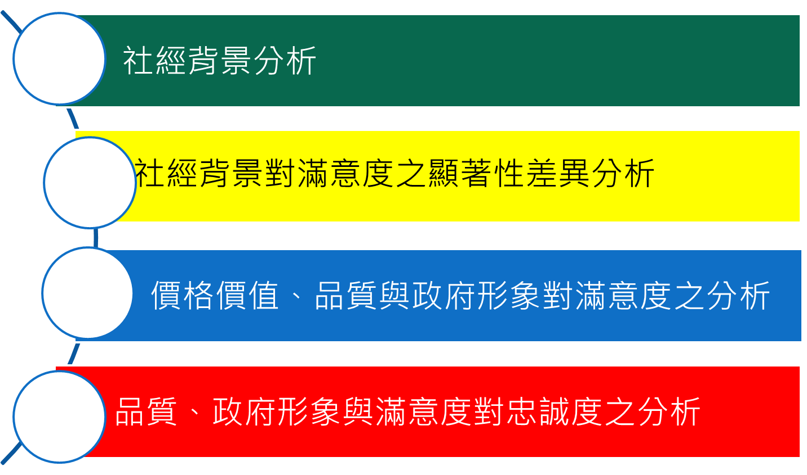
四、研究結果
4.1
4.2
4.3
4.4

Slide 28
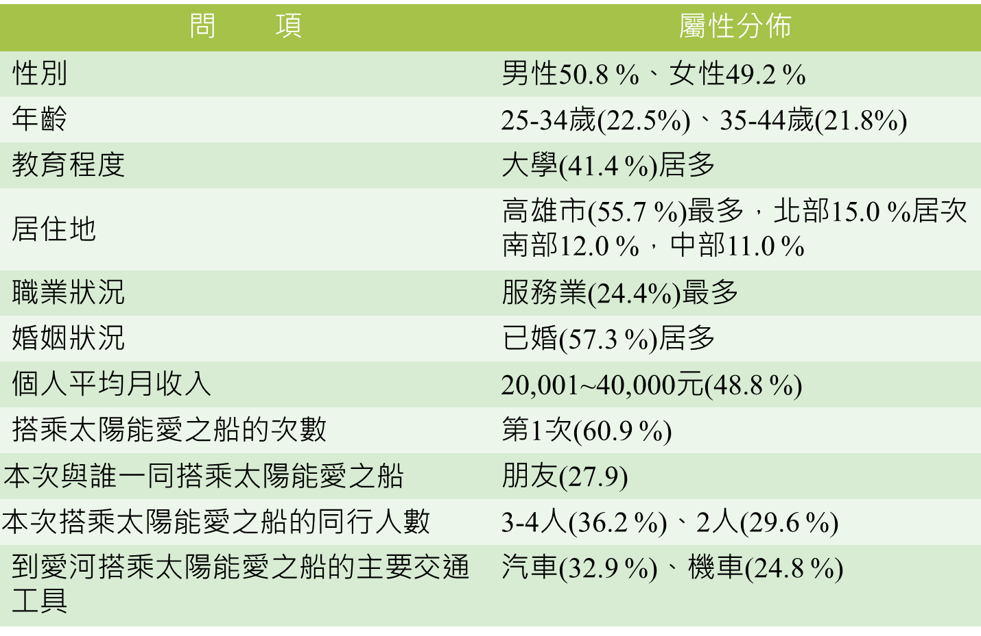
四、研究結果-1.遊客社經背景

Slide 29
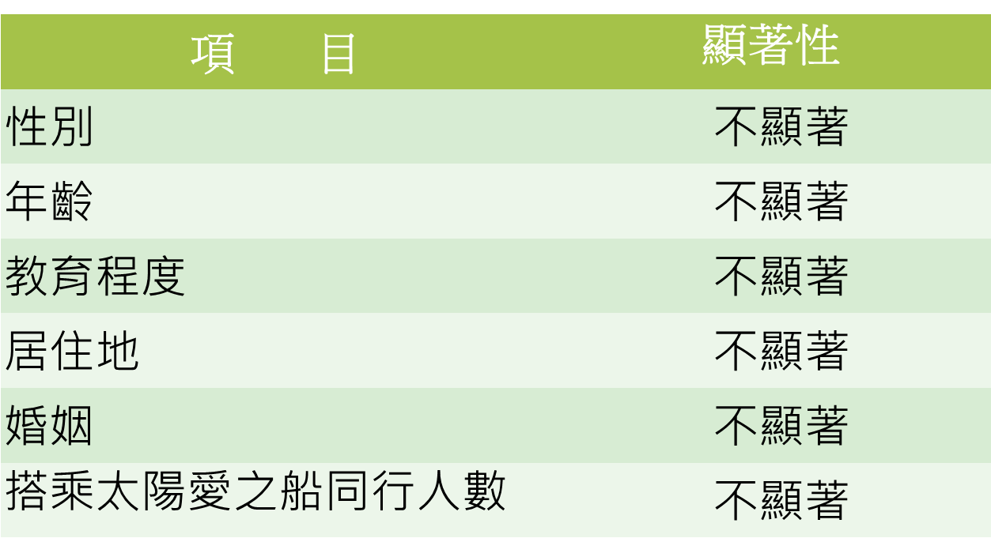
四、研究結果-2.遊客社經背景
消費者社經背景對綠色消費滿意度顯著性差異分析

Slide 30
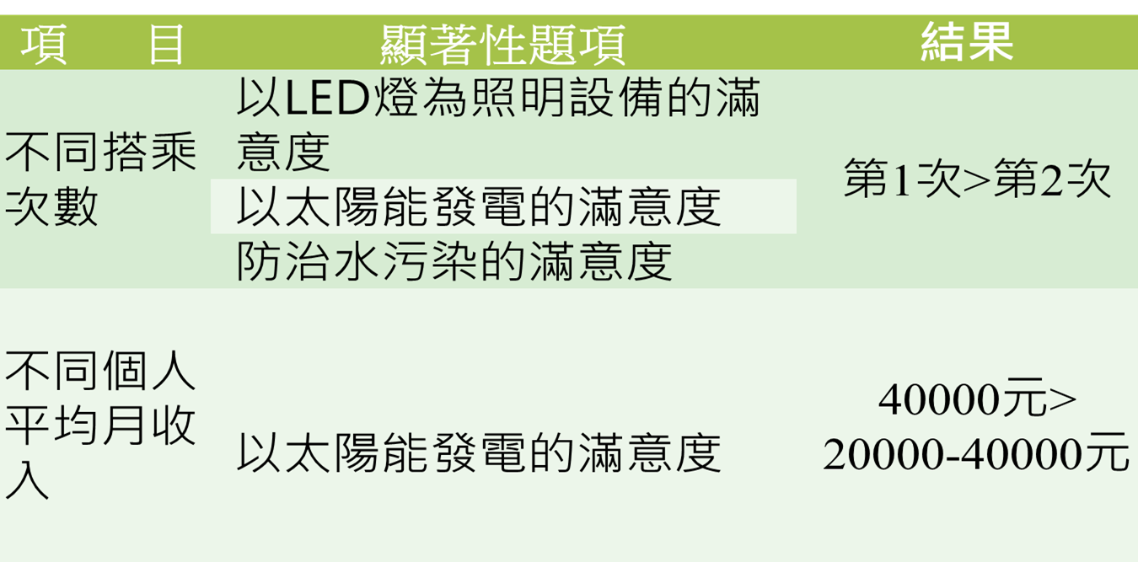
四、研究結果-2.遊客社經背景
消費者社經背景對綠色消費滿意度顯著性差異分析
研究假設H1部分成立

Slide 31
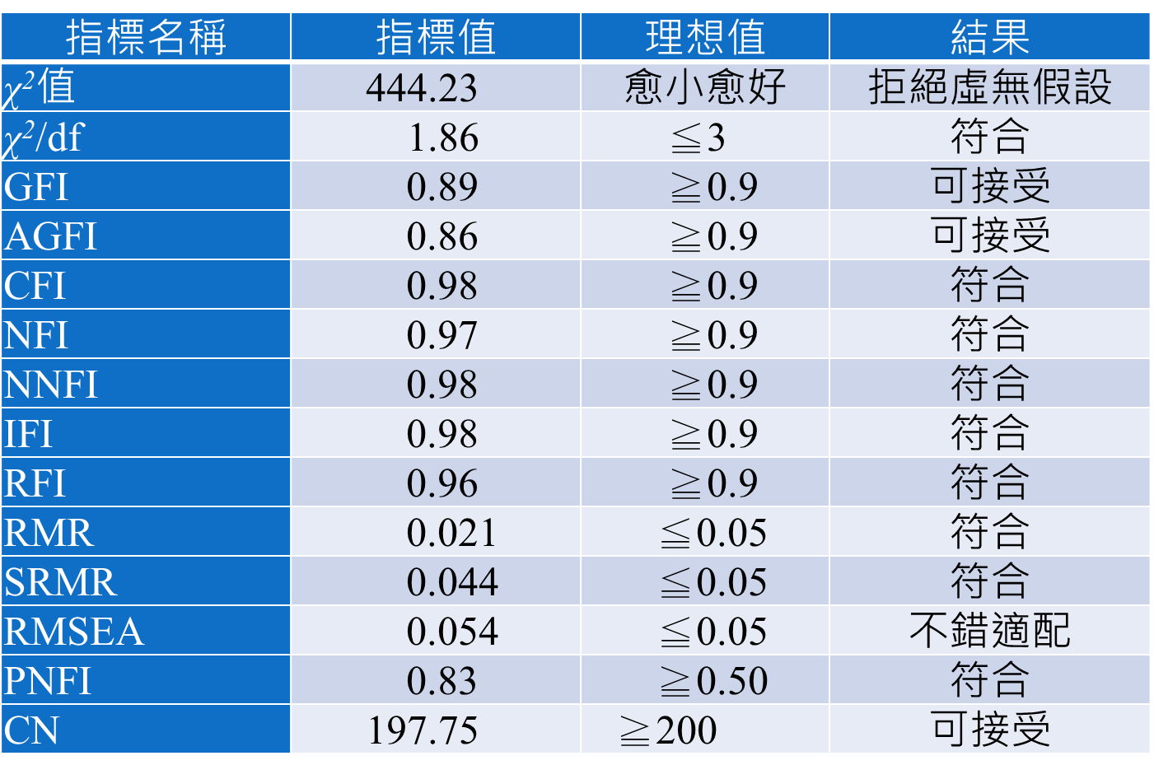
四、研究結果-3.結構方程式分析

Slide 32
四、研究結果-3.結構方程式之分析

Slide 33
四、研究結果-3.價格價值、感知品質與綠色政府形象對綠色消費滿意度之分析
變數 | 相關係數 | t值 | 變數 | 相關係數 | t值
PV2→GS | 0.54 | 5.25* | SE→GS | 0.93 | 5.71*
PV3→GS | 0.62 | 3.36* | PQ→GS | 0.53 | 5.10*
PV→GS | 0.26 | 2.89* | GI1→GS | 0.50 | 5.25*
GPQ→GS | 0.86 | 11.22* | GI2→GS | 0.49 | 5.51*
FR→GS | 0.86 | 7.88* | GI3→GS | 0.56 | 5.29*
CS→GS | 0.95 | 7.75* | GI4→GS | 0.49 | 6.61*
ST→GS | 0.90 | 11.22* | GI→GS | 0.07 | 0.83*
H2:價格價值對綠色消費滿意度有正向影響。PV→GS
H3:感知品質對綠色消費滿意度有正向影響。PQ→GS
H5:綠色政府形象對綠色消費滿意度有正向影響。GI→GS

Slide 34
四、研究結果-4.感知品質、綠色政府形象與綠色消費滿意度對綠色消費忠誠度之分析
變數 | 相關係數 | t值 | 變數 | 相關係數 | t值
GQ→GL | 0.86 | 11.22* | GI2→GL | 0.49 | 5.51*
FR→GL | 0.86 | 7.88* | GI3→GL | 0.56 | 5.29*
CS→GL | 0.95 | 7.75* | GI4→GL | 0.49 | 6.61*
ST→GL | 0.90 | 11.22* | GI→GL | 0.34 | 4.67*
SE→GL | 0.93 | 5.71* | CS3→GL | 0.54 | 6.07*
PQ→GL | 0.28 | 2.78* | CL8→GS | 0.46 | 8.30*
GI1→GL | 0.50 | 5.25* | GL→GL | 0.25 | 2.56*
H4:感知品質對綠色消費忠誠度有正向影響。PQ→GL
H6:綠色政府形象對綠色消費忠誠度有正向影響。GI→GL
H7:綠色消費滿意度對綠色消費忠誠度有正向影響。GS→GL

Slide 35
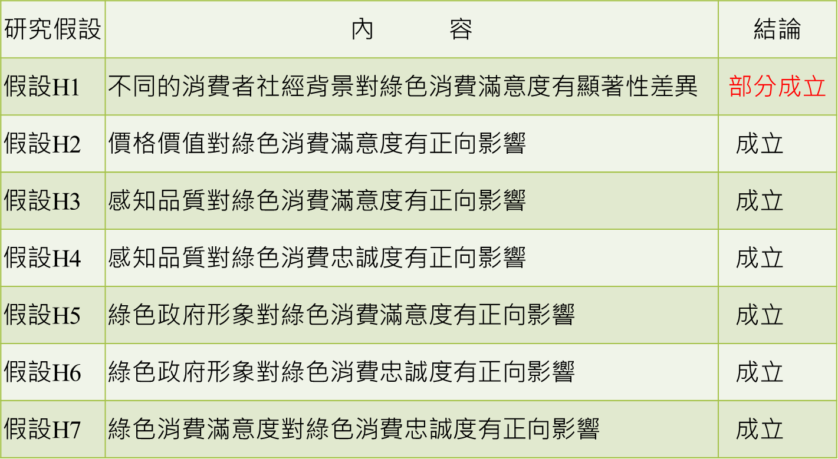
五、研究結論

Slide 36
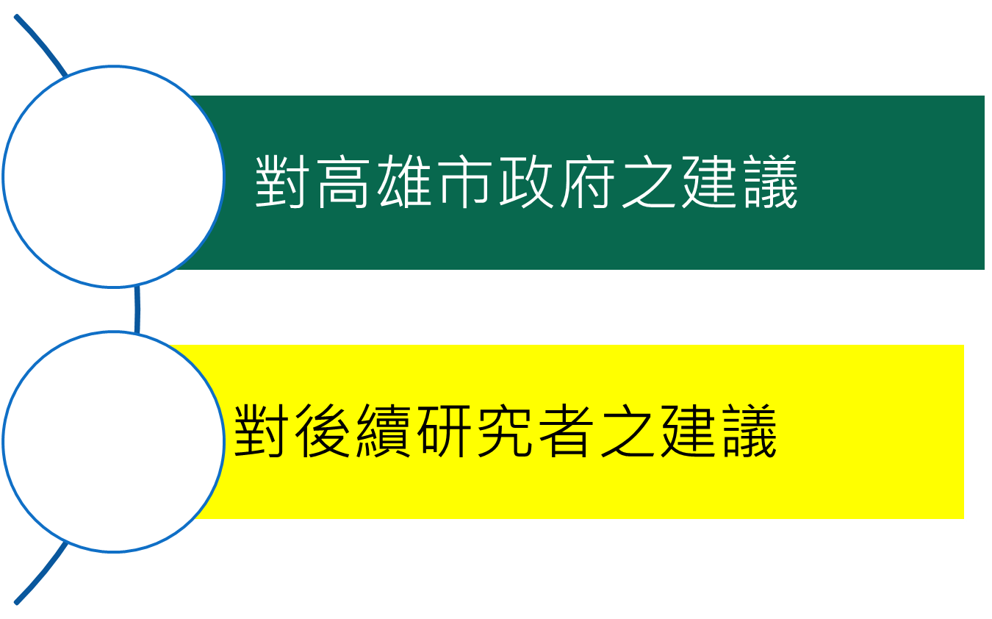
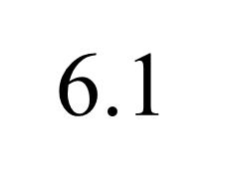
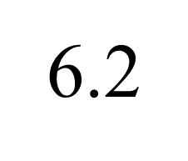
六、建議

Slide 37
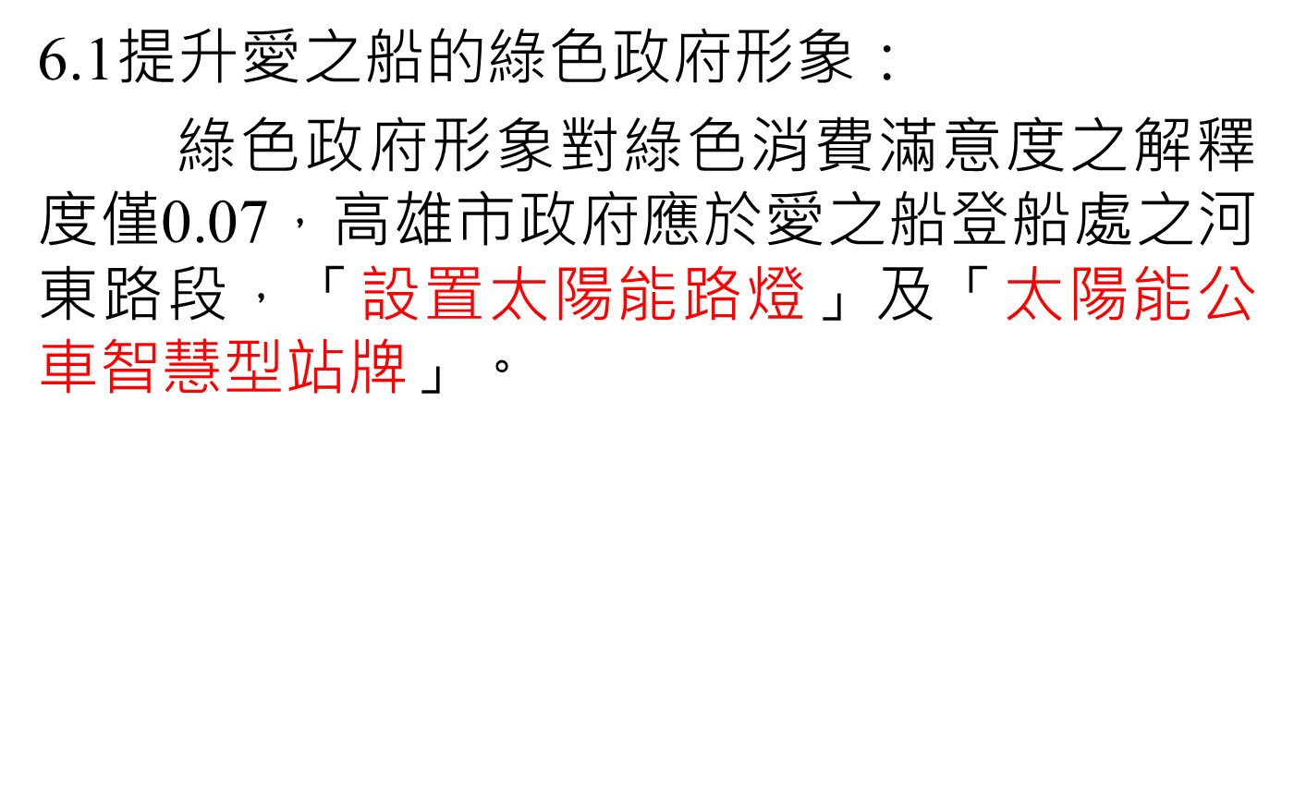
六、建議-對高雄市政府之建議

Slide 38
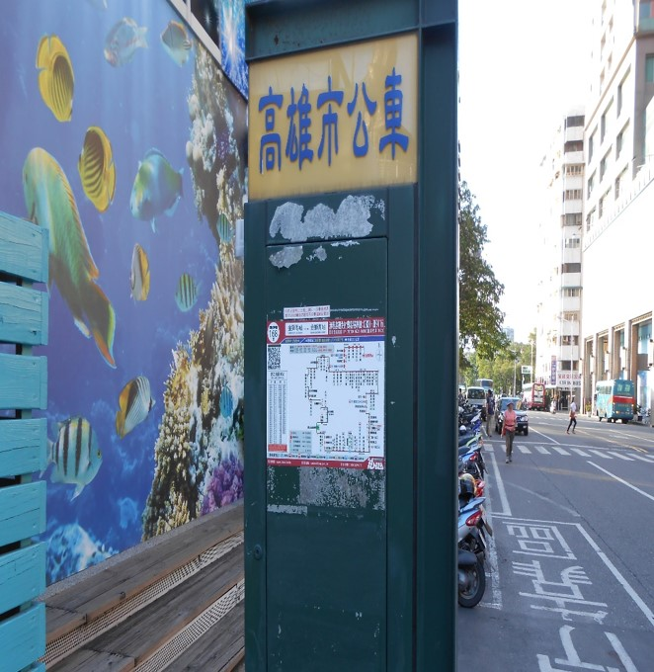
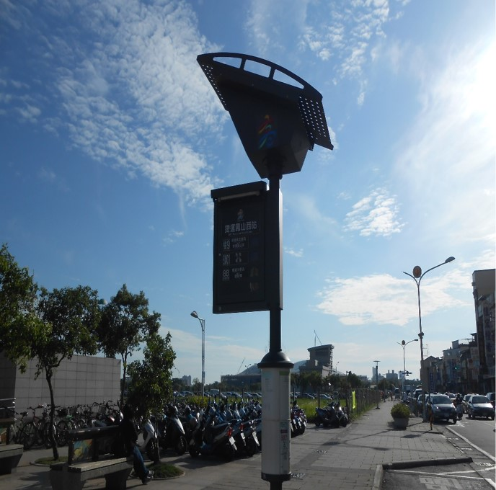
六、建議-對高雄市政府之建議： 6.1.1設置太陽能智慧型站牌
傳統公車站牌
太陽能公車站牌

Slide 39
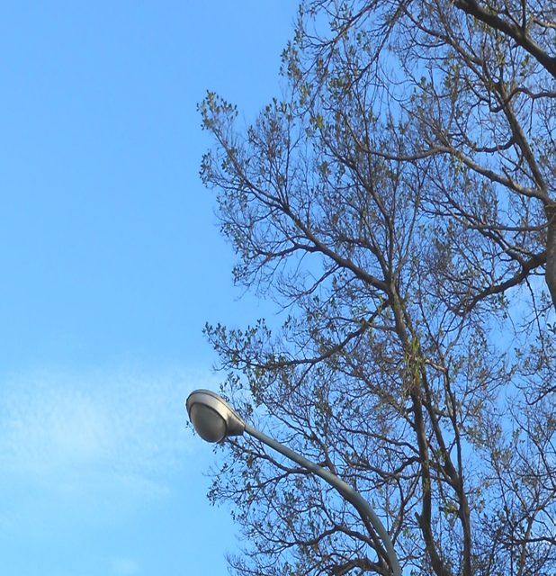
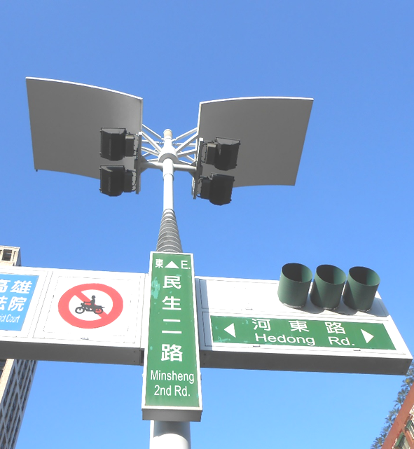
六、建議-對高雄市政府之建議： 6.1.2設置太陽能路燈
傳統路燈
節能路燈

Slide 40
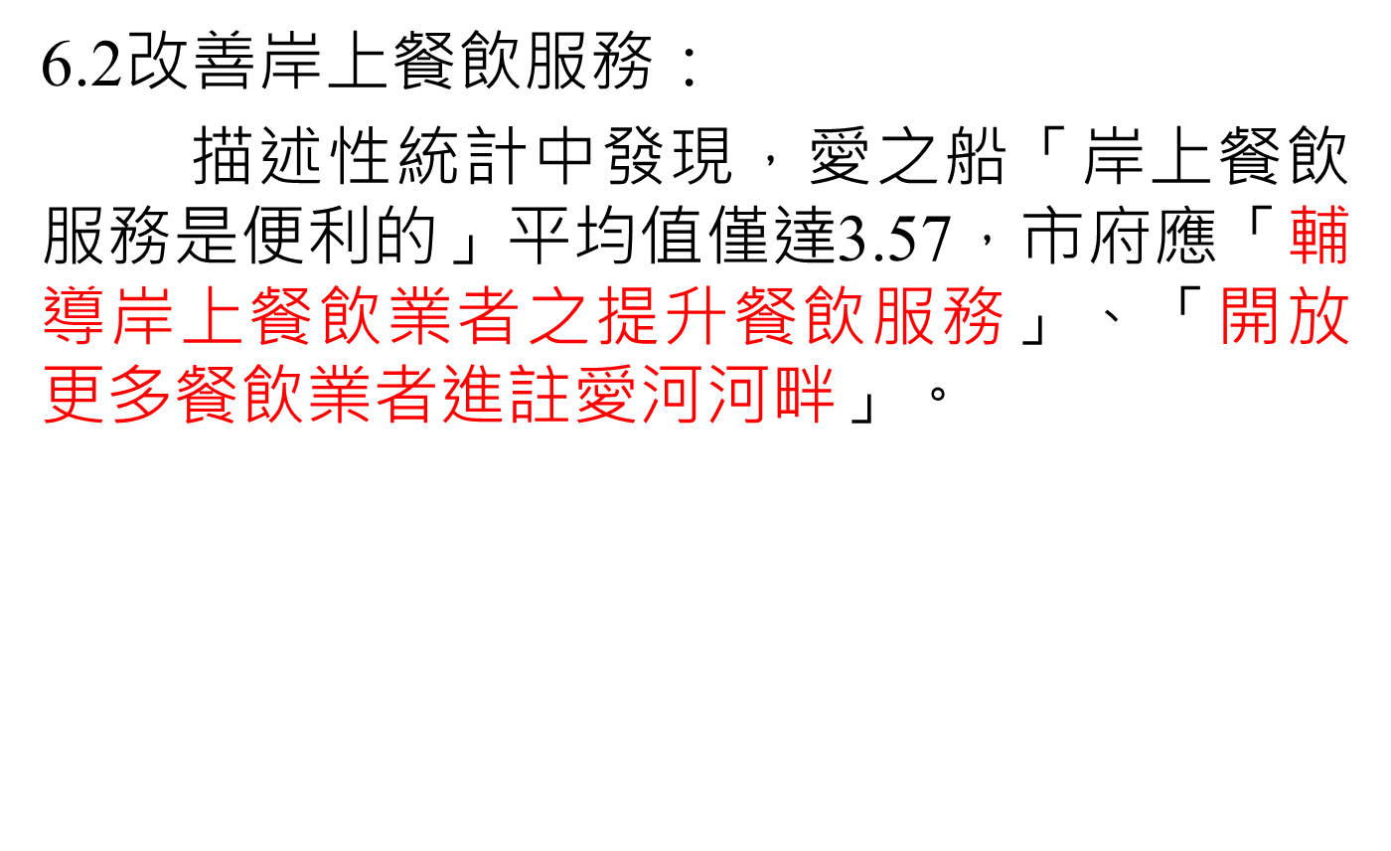
六、建議-對高雄市政府之建議-餐飲服務

Slide 41
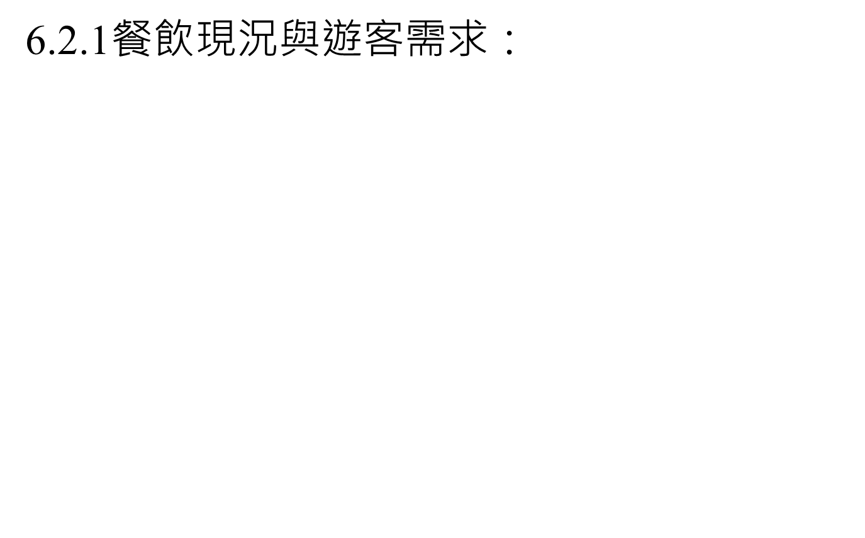
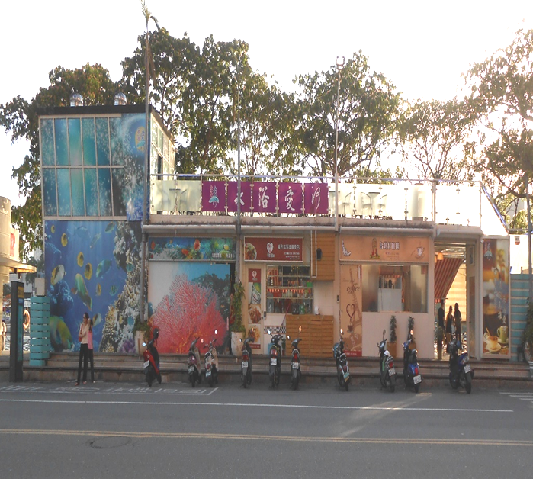
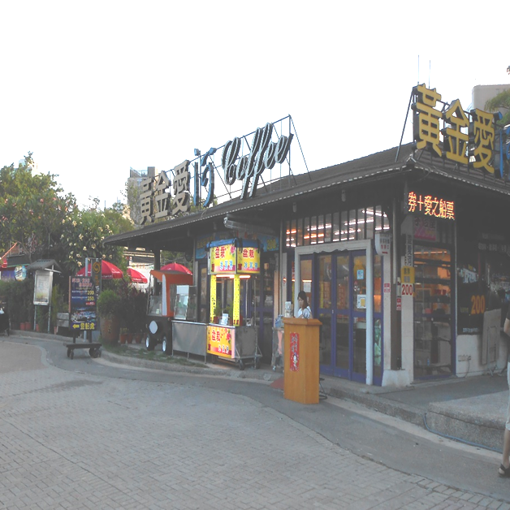

六、建議-對高雄市政府之建議-餐飲服務
仁愛站旁餐飲

Slide 42
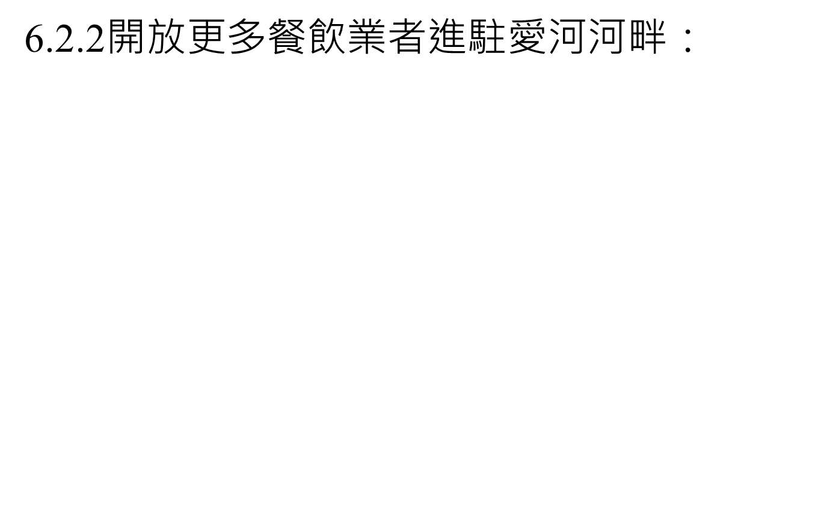
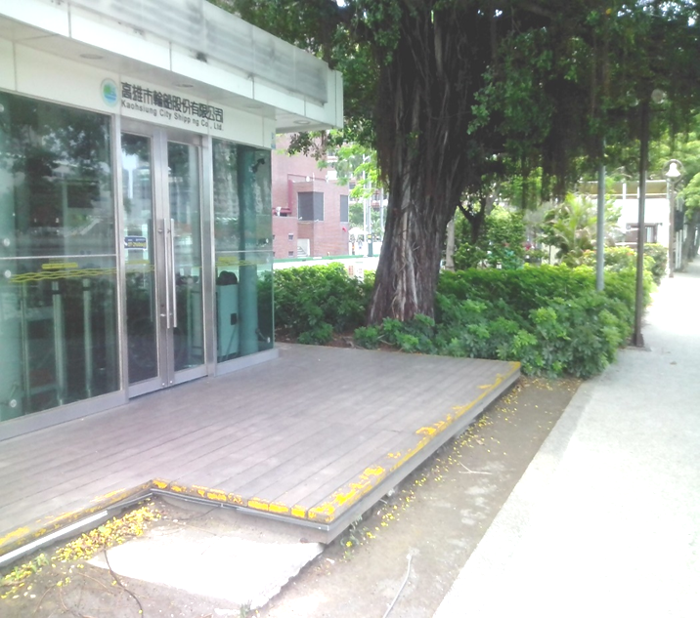
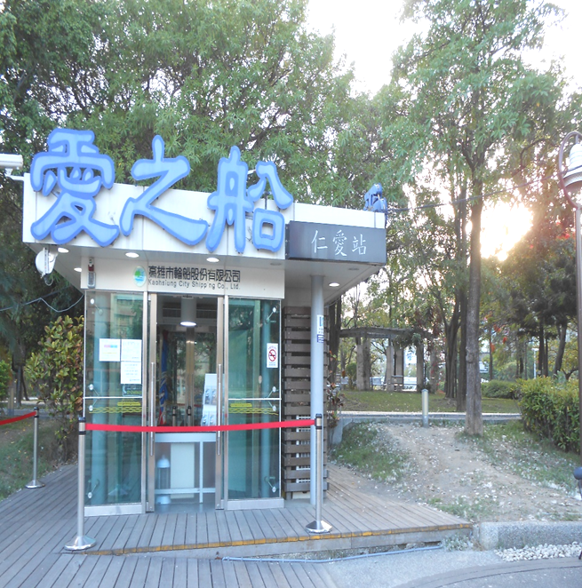

六、建議-對高雄市政府之建議-餐飲服務
國賓站旁空地

Slide 43
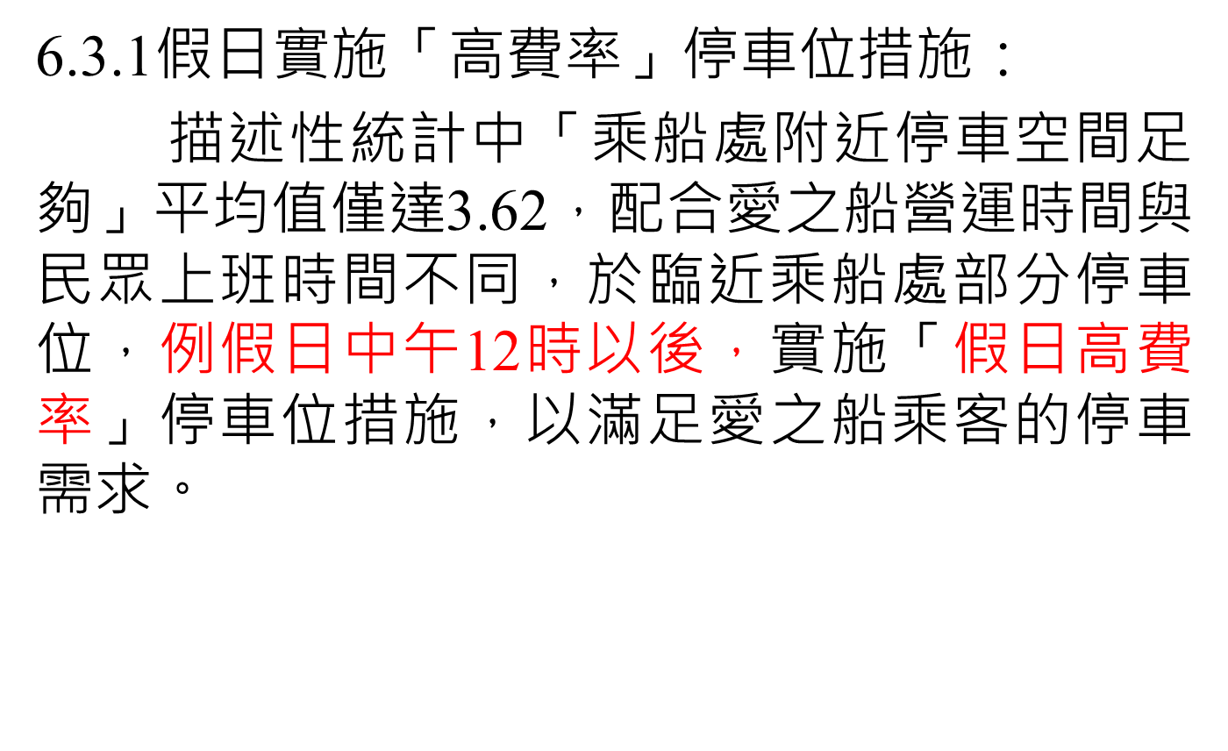
六、建議-對高雄市政府之建議-停車需求

Slide 44
六、建議-對高雄市政府之建議-停車需求
6.3.2假日實施「高費率」停車位措施：

Slide 45
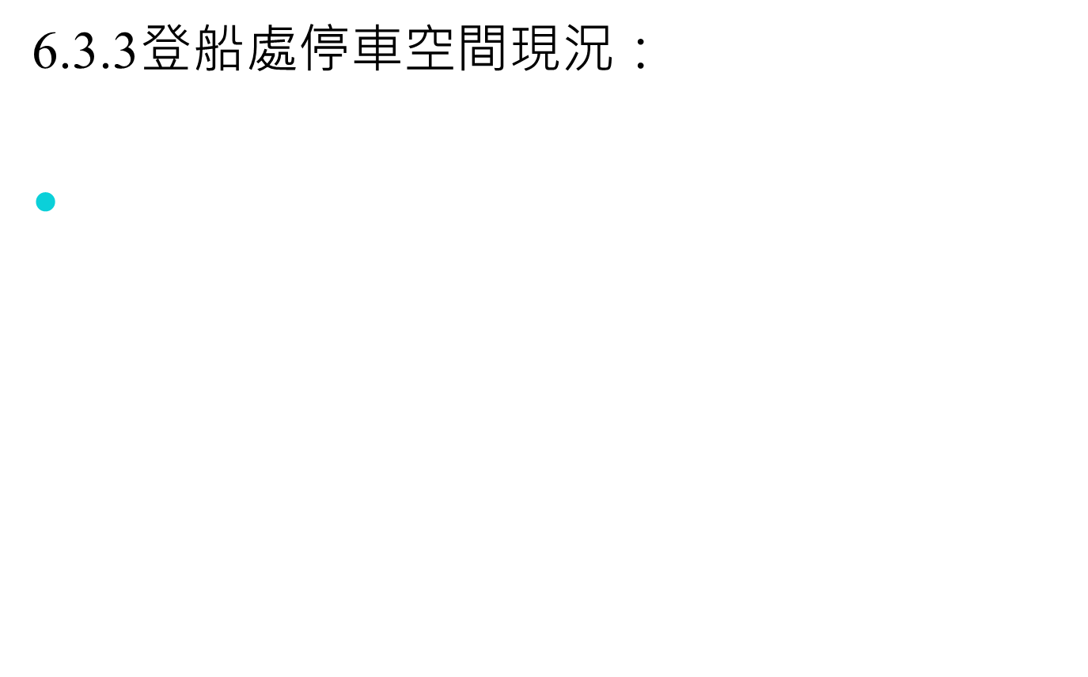
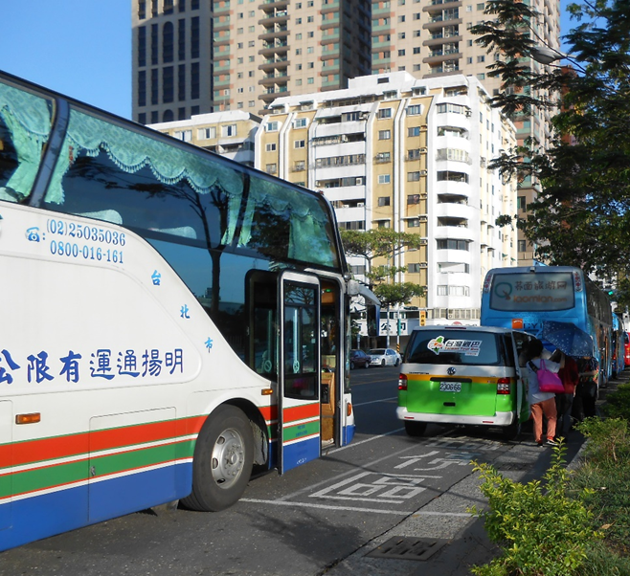
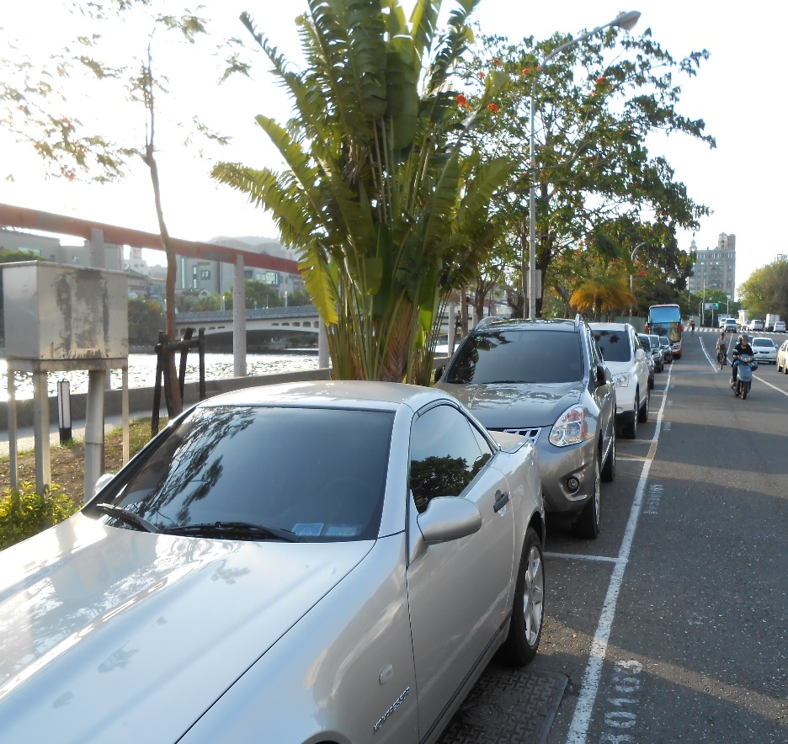

六、建議-對高雄市政府之建議-停車需求

Slide 46
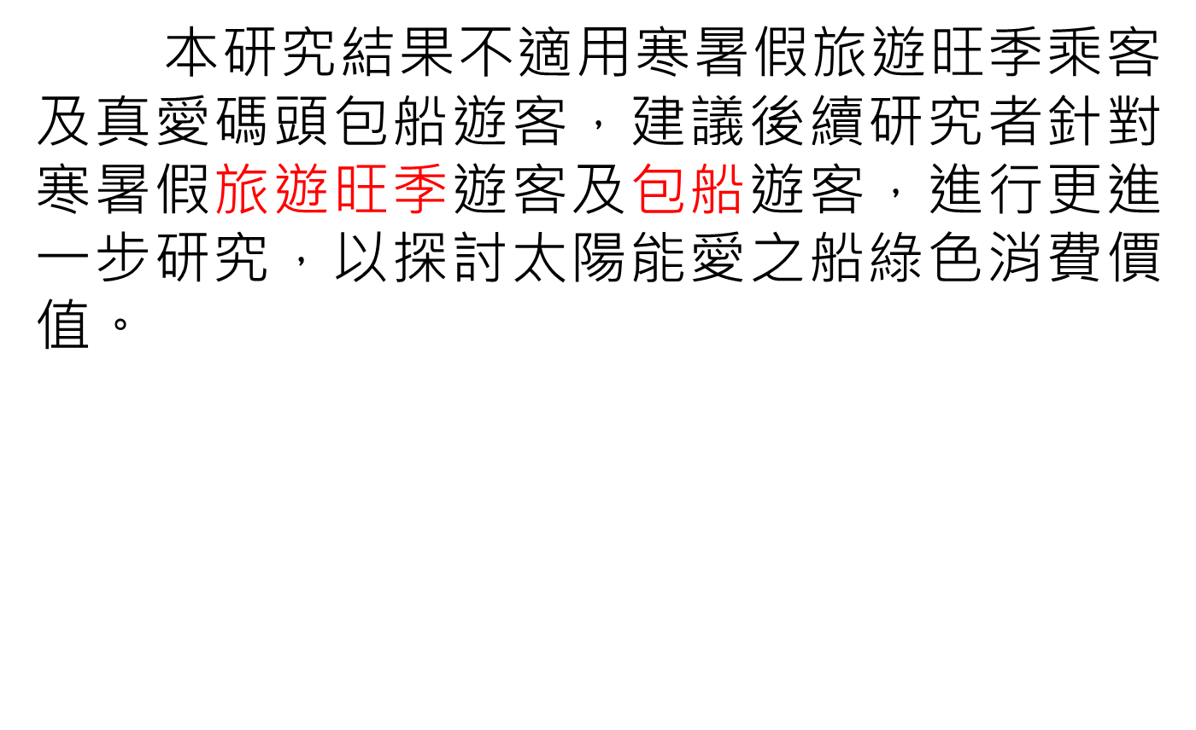
六、建議-對後續研究者之建議

Slide 47
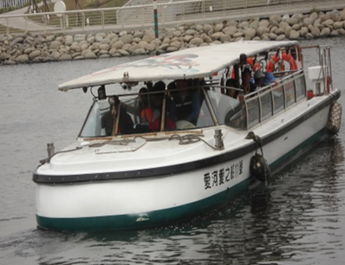
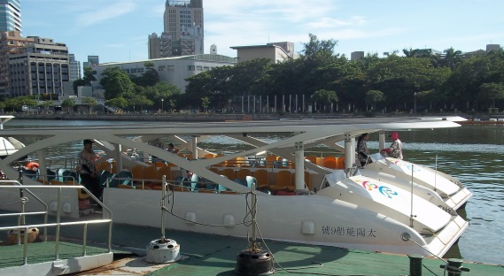
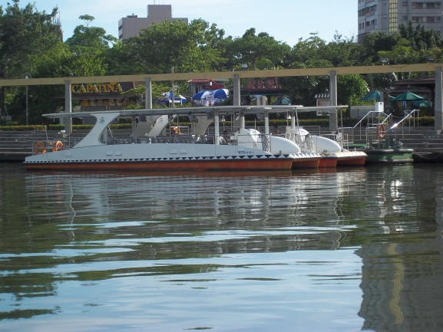
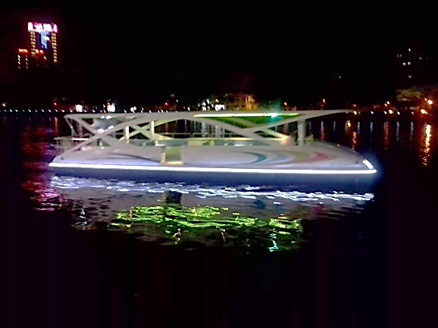
簡報結束 敬請指教

